Slide 1
Genetica di popolazioni A.A. 2025/26
(6 CFU)
Laurea triennale in Sc. Biologiche
Prof. Fulvio Cruciani
fulvio.cruciani@uniroma1.it
Telefono: 06 49912826
Ricevimento studenti:
appuntamento via email/telefono
Edificio Genetica, stanza 3-09 (2°piano)

Slide 2
Genetica di popolazioni
Sito web di riferimento:
e-learning2
http://elearning2.uniroma1.it/
Iscrivetevi al corso di genetica di popolazioni su elearning2!
Le news relative all’insegnamento
(nuovi appelli, eventuali variazioni aula ed orari…)
verranno inviate all’indirizzo e-mail indicato nel sito

Slide 3
GENETICA DI POPOLAZIONI
La genetica di popolazioni studia l’origine, la «quantità» e la distribuzione della variabilità genetica presente nelle popolazioni, e come questa variabilità cambia nel tempo e nello spazio.
La genetica di popolazioni può quindi essere considerata come la scienza che studia la «microevoluzione», cioè l’evoluzione all’interno delle specie.
Genetica Mendeliana trasmissione dell’informazione genetica nelle famiglie
Genetica di Popolazioni trasmissione dell’inform. genetica nelle popolazioni, la genetica di popolazioni è interamente basata sulla genetica Mendeliana

Slide 4
Cos’è una popolazione (per il genetista)
POPOLAZIONE = gruppo di individui della stessa specie che coesistono nello spazio e nel tempo e che sono potenzialmente in grado di accoppiarsi (presupposto che siano di sesso diverso).
E’ evidente che identificare con precisione in natura una popolazione così definita può essere problematico (ad esempio le barriere geografiche o sociali possono limitare l’accoppiamento; la sovrapposizione delle generazioni potrebbe complicare l’aspetto relativo alla coesistenza temporale)
Nei modelli della genetica di popolazioni si fa spesso riferimento ad una popolazione ideale e semplificata, detta popolazione mendeliana, i cui membri hanno tutti la stessa probabilità di accoppiarsi in modo casuale e nella quale le generazioni non sono sovrapposte.

Slide 5
Ricordiamo alcuni termini...
Gene (alcune possibili definizioni): fattore che determina un carattere la cui ereditarietà segue le leggi di Mendel (definizione mendeliana) oppure unità funzionale del DNA (definizione funzionale)
Locus (plurale loci) regione di un cromosoma che identifica in modo preciso un gene o una sequenza qualsiasi di DNA
Alleli forme alternative di un gene (più in generale, forme alternative di un qualsiasi locus)
Genotipo è dato dall’insieme degli alleli ad uno o più loci (due alleli per ciascun locus per organismi diploidi)
Fenotipo (o carattere o tratto) caratteristica osservabile (a qualsiasi livello) di un organismo
Omozigosi, eterozigosi, emizigosi
Dominanza/recessività

Slide 6
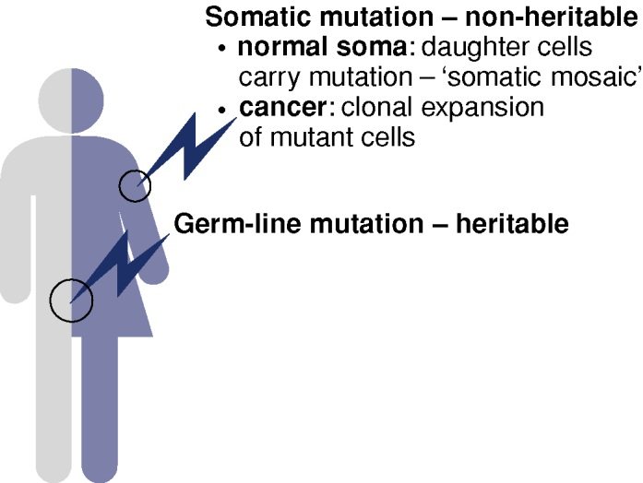
La variabilità genetica (V.G.)
V.G. somatica
V.G. gametica intraindividuo
V.G. gametica intrapopolazione (polimorfismo)
V.G. gametica interpopolazione
V.G. interspecie (filogenetica)

Slide 7
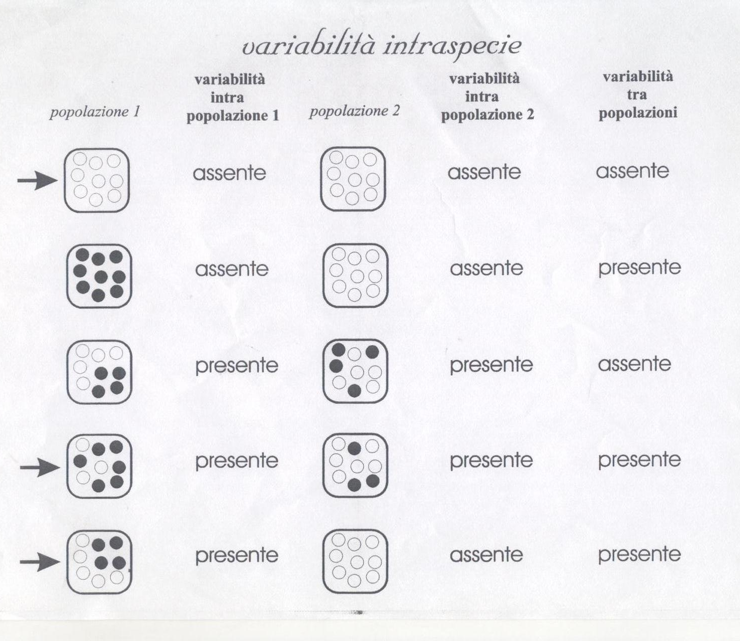
Variabilità genetica INTRA-SPECIE

Slide 8
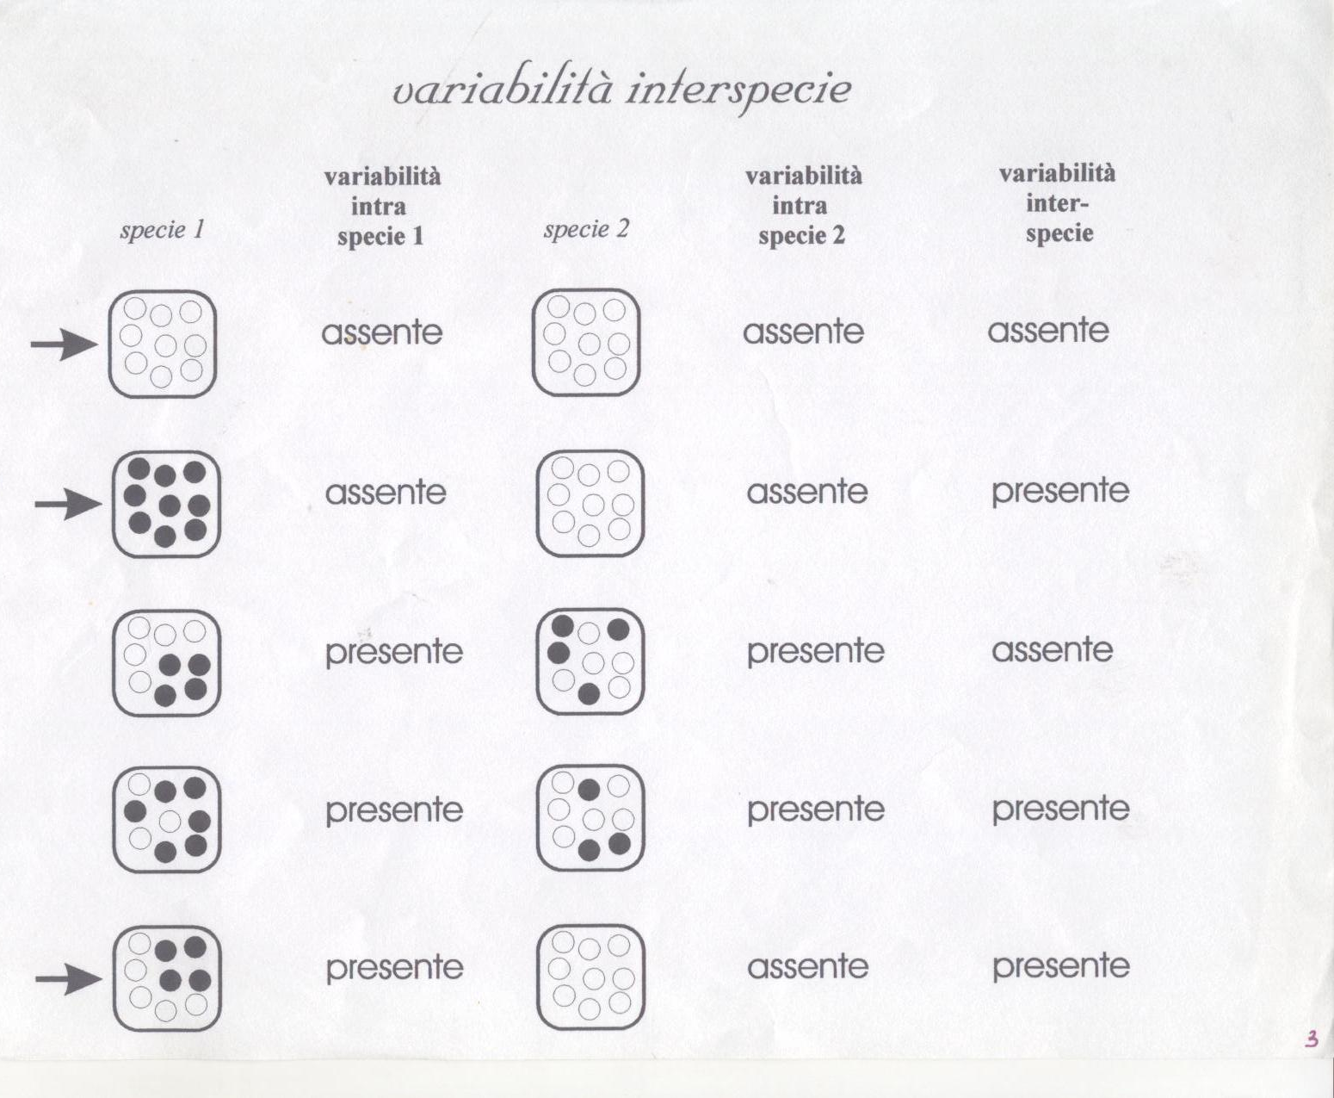
Variabilità genetica INTER-SPECIE

Slide 9
Descrivere la variabilità genetica di una popolazione
Nella genetica di popolazioni, una popolazione è perfettamente rappresentata attraverso le frequenze dei suoi genotipi. Da questi, è possibile calcolare le frequenze alleliche e diversi indici «sintetici» di variabilità (ad esempio l’eterozigosità).
Si noti tuttavia che popolazioni con identiche frequenze alleliche potrebbero avere differenti genotipi (ma non viceversa).

Slide 10
Un allele è una variazione ad un locus (codificante o meno),
ad esempio una sostituzione nucleotidica C-T:
Allele C: CCGCTACGTACGGCGATCGATGGCGGCCACGCTCGCGATCGCTACGC
Allele T: CCGCTACGTACGGCGATCGATGGCGGCTACGCTCGCGATCGCTACGC
La frequenza allelica può essere calcolata a partire dalle frequenze
(assolute o relative) dei genotipi nella popolazione.
Es. Popolazione composta da
20 omozigoti CC (frequenza genotipica relativa = 20/100 = 0,20)
45 eterozigoti CT (frequenza genotipica relativa = 45/100 = 0,45)
35 omozigoti TT (frequenza genotipica relativa = 35/100 = 0,35)
(metodo 1) Frequenze alleliche partendo dalle frequenze genotipiche assolute
(anche detto metodo della conta degli alleli)
Frequenza allele C = (20 × 2 + 45)/ (2 × 100) = 0.425
Frequenza allele T = (35 × 2 + 45)/ (2 × 100) = 0.575
(metodo 2) Frequenze alleliche partendo dalle frequenze genotipiche relative:
Frequenza allele C = 0,2 + ½ × 0,45 = 0.425
Frequenza allele T = 0,35 + ½ × 0,45 = 0.575
(semplice dimostrazione alla lavagna)

Slide 11
Nella genetica di popolazioni, gli alleli di un locus biallelico vengono generalmente indicati, senza far riferimento alla loro natura molecolare, come:
A (chiamato “a grande”) e a (chiamato a piccolo)
(senza necessariamente implicare relazioni di dominanza/recessività)
oppure A₁ e A₂
Loci differenti vengono invece indicati generalmente con lettere differenti:
Locus A (con alleli A e a) e locus B (con alleli B e b)
Le frequenze relative degli alleli vengono generalmente indicate con le lettere minuscule
p e q
(per un locus biallelico)
oppure
p_{i}
(per loci multiallelici)
Le frequenze genotipiche di un locus biallelico vengono generalmente indicate con le lettere maiuscole
P e Q (classi omozigoti) H (classe eterozigote)
La “dimensione” della popolazione si indica con la lettera
N

Slide 12
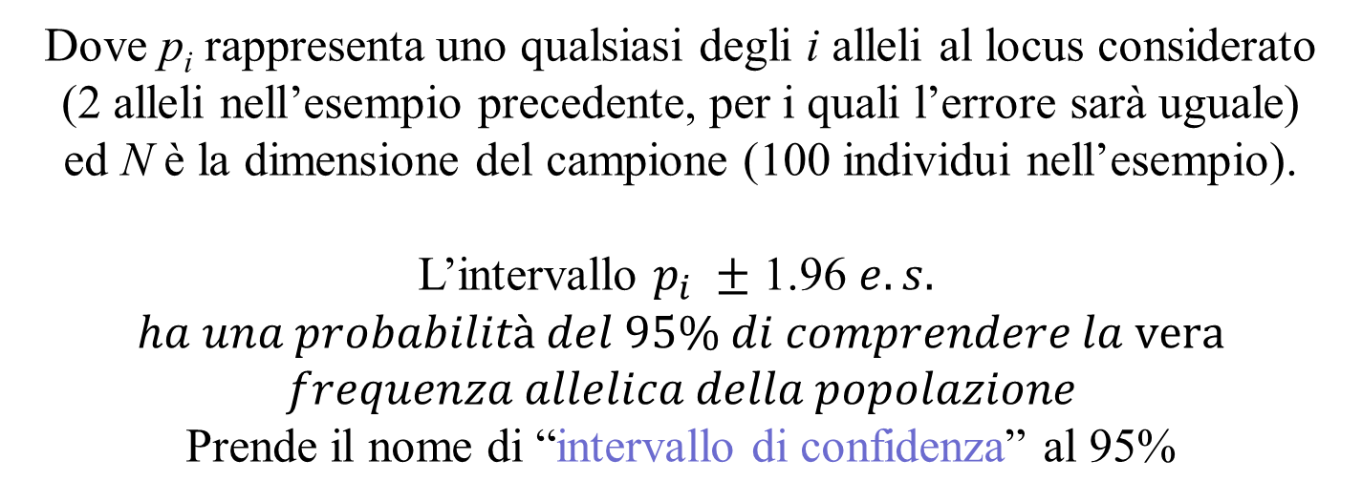
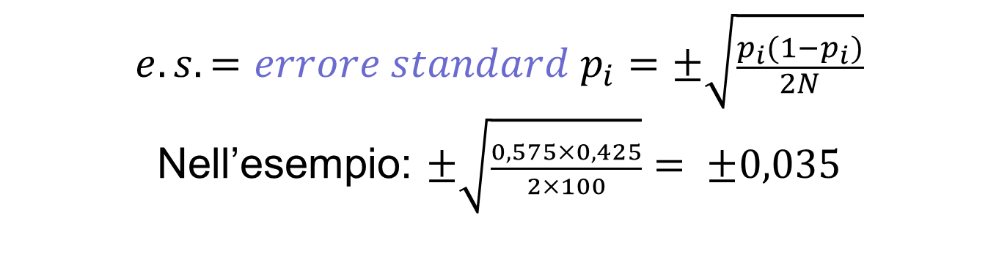
Se stiamo analizzando (come quasi sempre accade) un campione di una popolazione, quella ottenuta è una stima delle frequenze alleliche della popolazione.
Questa stima avrà un proprio errore che può essere calcolato come:
STIMA DI FREQUENZE ALLELICHE
$${e.s. =errore standard p}_{i}=±\sqrt{\frac{p_{i}(1−p_{i})}{2N}}$$
Nell’esempio: $±\sqrt{\frac{0,575×0,425}{2×100}}= ±0,035$
Dove p_{i} rappresenta uno qualsiasi degli i alleli al locus considerato
(2 alleli nell’esempio precedente, per i quali l’errore sarà uguale)
ed N è la dimensione del campione (100 individui nell’esempio).
L’intervallo $p_{i} ±$ 1.96 $e.s.$
$$ha una probabilità del 95\% di comprendere la \text{vera}$$
$$frequenza allelica della popolazione$$
Prende il nome di “intervallo di confidenza” al 95%

Slide 13
Probabilità
Probabilità di un evento è la frequenza relativa con cui l’evento si verifica in una lunga serie di prove ripetute sotto condizioni simili
Probabilità che si verifichi un evento “A” = Pr(A)
Probabilità che si verifichi un evento “B” = Pr(B)
La probabilità che si verifichino l’uno o l’altro di due eventi incompatibili (il verificarsi di uno esclude il verificarsi dell’altro):
Pr(A o B) = Pr(A) + Pr(B) (Principio della somma)
La probabilità che si verifichino sia l’uno che l’altro di due eventi indipendenti (il verificarsi di uno non cambia la Pr dell’altro):
Pr(A e B) = Pr(A) × Pr(B) (Principio del prodotto)

Slide 14
Legge di Hardy-Weinberg

Slide 15
Assunzioni della legge di Hardy-Weinberg
(modello base)
La specie è diploide
C’è riproduzione sessuale
Le generazioni sono non sovrapposte
Il gene considerato è biallelico
Uguali frequenze alleliche nei maschi e nelle femmine
L’accoppiamento è casuale
Non c’è mutazione
Non c’è migrazione
Non c’è selezione
La popolazione è infinita (no deriva genetica)

Slide 16
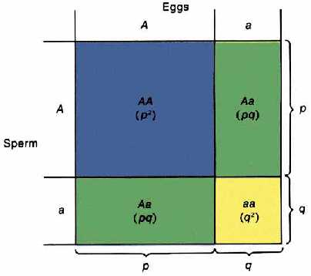
Quadrato di Punnet – Unione casuale dei gameti
sia p la frequenza di A ,
e q la frequenza di a .
Dopo una generazione di
unione casuale dei gameti
Le frequenze genotipiche saranno:
= p²
= q²
= 2pq
AA
aa
Aa
Mentre le frequenze alleliche saranno: p’ = p² + ½ 2pq = p (p + q) = p
q’ = q² + ½ 2pq = q (q + p) = q

Slide 17
Equilibrio di Hardy-Weinberg
1. Le frequenze genotipiche raggiungono l’equilibrio in una sola generazione di accoppiamenti casuali, con valori pari a:
p² (omozigoti tipo 1)
2pq (eterozigoti)
q² (omozigoti tipo 2)
2. Le frequenze alleliche rimangono costanti nel tempo

Slide 18
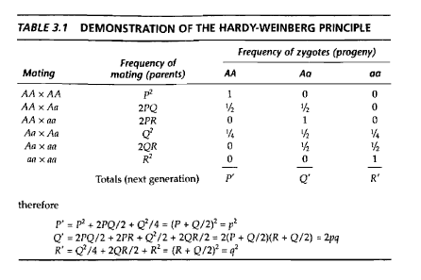
Principio di Hardy-Weinberg: dimostrazione nel caso di accoppiamento casuale anziché unione casuale dei gameti

Slide 19
Le popolazioni raggiungono l’equilibrio di Hardy-Weinberg in una generazione:
Esempio estremo di una ipotetica popolazione nella quale siano assenti gli eterozigoti.
(per ricavare le frequenze genotipiche della generazione successiva considerare le frequenze di tutti i possibili tipi di incroci)
Non in equilibrio
AA Aa aa
0.6 0 0.4
p = 0.6
q = 0.4
Generazione successiva
In equilibrio
AA Aa aa
0.36 0.48 0.16
p² 2pq q²
p = 0.6
q = 0.4
AA
Aa
aa

Slide 20
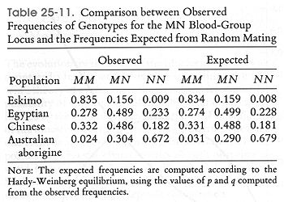
Nelle popolazioni reali,
le frequenze genotipiche sono spesso in equilibrio di H-W
o sono molto vicine all’equilibrio
http://www.micro.utexas.edu/courses/levin/bio304/popgen/popgen.html

Slide 21
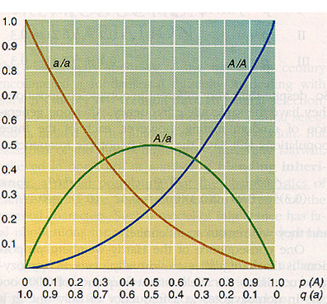
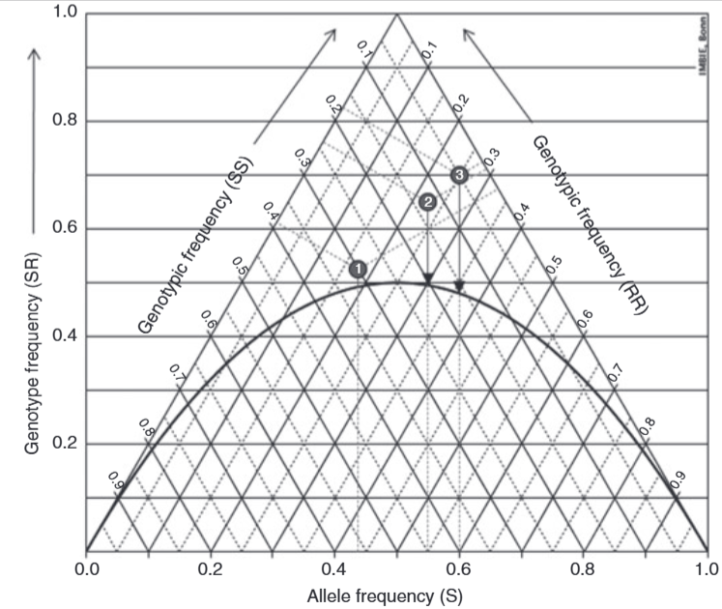

Equilibrio di Hardy-Weinberg
Relazione tra freq. alleliche e genotipiche
Triangolo di De Finetti
Frequenze genotipiche
Frequenze alleliche
Triangolo equilatero con altezza = 1.
Per ciascun punto interno al triangolo equilatero, la somma delle tre perpendicolari è pari all’altezza. Le perpendicolari rappresentano le frequenze dei tre genotipi. I punti che si trovano lungo la parabola interna rappresentano popolazioni le cui frequenze genotipiche rispettano l’equilibrio di H-W
La frequenza più elevata di eterozigoti si osserva per p = q = 0,5
Per p compreso tra $1/3$ e $2/3$
la classe genotipica degli eterozigoti
è la più frequente

Slide 22
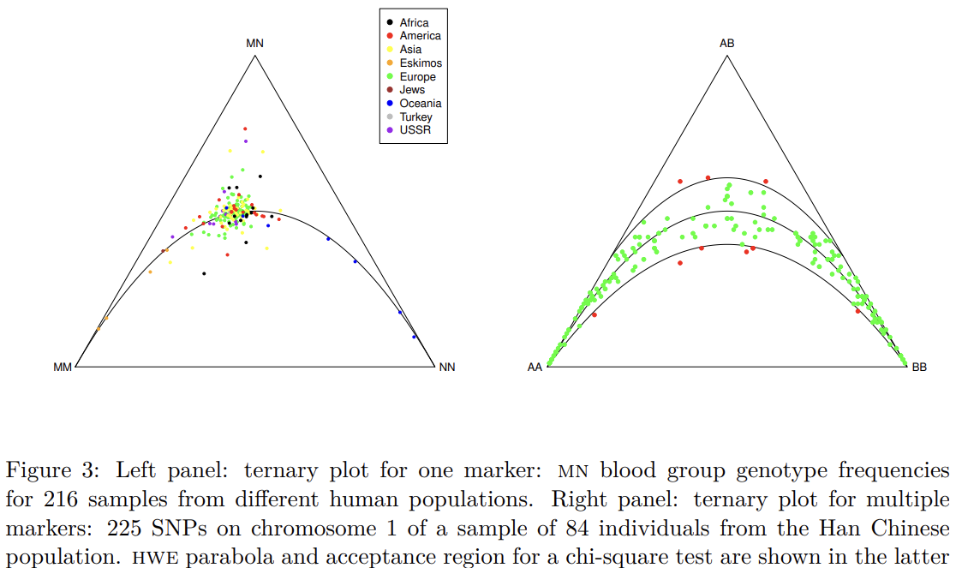

Slide 23
Test per la verifica
dell’equilibrio di Hardy-Weinberg
Per verificare se una popolazione è in equilibrio di Hardy-Weinberg dobbiamo:
(1) Determinare le frequenze alleliche dai genotipi osservati
(2) Calcolare il numero di genotipi attesi secondo H-W
(3) Confrontare il numero di genotipi attesi ed osservati utilizzando un test statistico (es. test χ²)

Slide 24
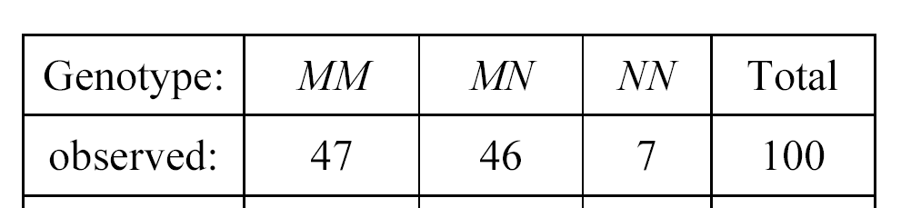
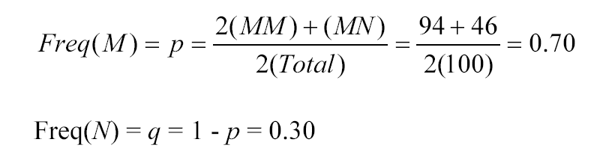
(1) Calcolo frequenze alleliche:

Slide 25
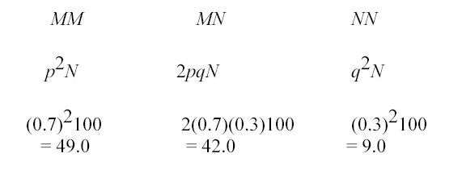
(2) Numero di genotipi attesi

Slide 26
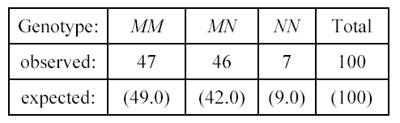
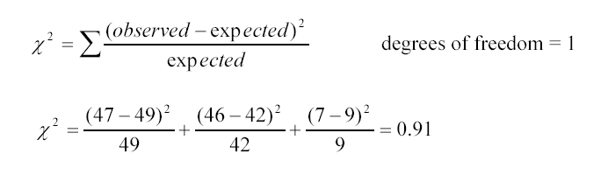
(3) Test χ²

Slide 27
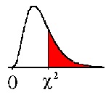
Risultato del test nell’esempio: χ² = 0,91
Gradi di libertà* = 1
df\p | .995 | .990 | .975 | .950 | .900 | .750 | .500 | .250 | .100 | .050 | .025 | .010 | .005
1 | 0.00004 | 0.00016 | 0.00098 | 0.00393 | 0.01579 | 0.10153 | 0.45494 | 1.32330 | 2.70554 | 3.84146 | 5.02389 | 6.63490 | 7.87944
2 | 0.01003 | 0.02010 | 0.05064 | 0.10259 | 0.21072 | 0.57536 | 1.38629 | 2.77259 | 4.60517 | 5.99146 | 7.37776 | 9.21034 | 10.59663
3 | 0.07172 | 0.11483 | 0.21580 | 0.35185 | 0.58437 | 1.21253 | 2.36597 | 4.10834 | 6.25139 | 7.81473 | 9.34840 | 11.34487 | 12.83816
4 | 0.20699 | 0.29711 | 0.48442 | 0.71072 | 1.06362 | 1.92256 | 3.35669 | 5.38527 | 7.77944 | 9.48773 | 11.14329 | 13.27670 | 14.86026
5 | 0.41174 | 0.55430 | 0.83121 | 1.14548 | 1.61031 | 2.67460 | 4.35146 | 6.62568 | 9.23636 | 11.07050 | 12.83250 | 15.08627 | 16.74960
Risultato statisticamente non significativo
Per un valore di χ² (1 d.f.) = 0,91 si ottiene una probabilità pari a 0,34 (Probabilità di osservare per effetto del caso uno scostamento pari o superiore a quello osservato).
Lo scostamento del numero dei genotipi osservati rispetto agli attesi non è quindi statisticamente significativo
* Gradi di libertà: corrisponde al numero di classi indipendenti.
Attenzione non necessariamente pari a n-1 !!!

Slide 28
Principio di Hardy-Weinberg per loci multiallelici
Quando gli alleli sono più di due (loci multiallelici), la frequenza attesa all’equilibrio degli individui omozigoti sarà pari al quadrato della frequenza dell’allele presente in omozigosi, e quella degli eterozigoti sarà pari a due volte il prodotto delle frequenze degli alleli che si trovano in eterozigosi. (p + q + r)²
Microsatellite con tre alleli (GT)_{10 ,}(GT)_{11,} (GT)₁₂ e frequenze p, q, r
(p + q + r)²
genotipi omozigoti:
(GT)₁₀(GT)₁₀ = p²;
(GT)₁₁(GT)₁₁ = q²;
(GT)₁₂(GT)₁₂ = r².
genotipi eterozigoti:
(GT)₁₀(GT)₁₁ = 2pq;
(GT)₁₀(GT)₁₂ = 2pr;
(GT)₁₁(GT)₁₂ = 2qr.

Slide 29

Principio di Hardy-Weinberg per poliploidi
Nelle specie poliploidi, si raggiungono ugualmente delle frequenze genotipiche all’equilibrio dopo una sola generazione di accoppiamenti casuali.
Per una specie con numero di ploidia c e considerando un sistema biallelico, avremo delle frequenze all’equilibrio pari allo sviluppo del binomio elevato a c (nota che il numero di diversi genotipi è pari a c+1)
(p + q)^{c}
Ad esempio per un sistema tetraploide (con c = 4), dove k = # alleli A
si avranno 5 genotipi con le seguenti frequenze: e (c-k) = # alleli a
AAAA = p⁴
AAAa = 4p³q
AAaa = 6p²q²
Aaaa = 4pq³
aaaa = q⁴
${\left(p+q\right)}^{c}=\sum_{k=0}^{c}{\left({c \atop k}\right)p^{k}q^{c−k}}$

Slide 30
Principio di Hardy-Weinberg
nel caso di differenze nelle frequenze alleliche tra maschi e femmine
Nel caso in cui ci siano delle differenze nelle frequenze alleliche tra maschi e femmine,
Nella prima generazione le frequenze alleliche diventano uguali nei maschi e nelle femmine (e pari alla media delle frequenze della generazione precedente) :
Indicando con
p_{m} e q_{m} le frequenze alleliche nei maschi
p_{f} e q_{f} le frequenze alleliche nelle femmine,
si avrà dopo una generazione
p_{f}’ = p’_{m} = p’ = (p_{m} + p_{f}) / 2
(dimostrazione alla lavagna/slide successiva)
2. Nella prima generazione si osserverà un eccesso di eterozigoti rispetto alle frequenze genotipiche attese HW(dimostrazione alla lavagna)
3. L’equilibrio HW verrà raggiunto alla seconda generazione

Slide 31
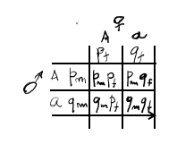
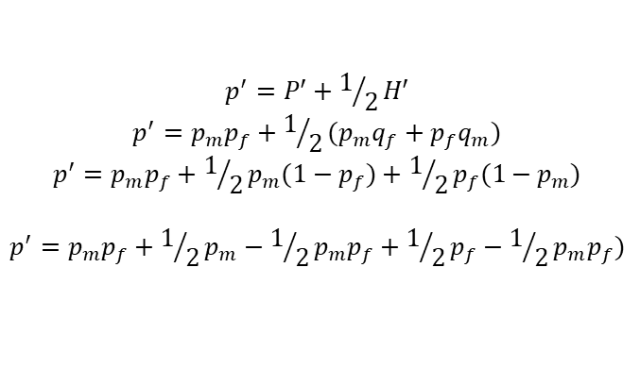

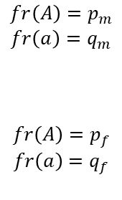


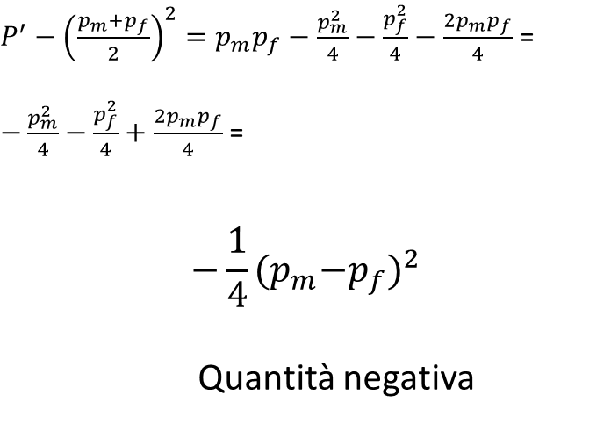

Sistema autosomico diploide – differenti frequenze nei maschi e nelle femmine
Freq. alleliche maschi
Unione casuale dei gameti
Freq. Genotipiche dopo una generazione
$$fr\left(A\right)=p_{m}$$
$$fr\left(a\right)=q_{m}$$
$$fr\left(A\right)=p_{f}$$
$$fr\left(a\right)=q_{f}$$
$$P^{′}=fr{\left(AA\right)}^{′}=p_{m}p_{f}$$
$$H^{′}=fr{\left(Aa\right)}^{′}=p_{m}q_{f}+p_{f}q_{m}$$
Freq. alleliche femmine
$$Q^{′}=fr{\left(aa\right)}^{′}=q_{m}q_{f}$$
Freq. Allele «A» dopo una generazione
Difetto di omozigoti rispetto all’atteso
dopo una generazione
$$p^{′}=P′+1/2H′$$
$$p^{′}=p_{m}p_{f}+1/2(p_{m}q_{f}+p_{f}q_{m})$$
$$p^{′}=p_{m}p_{f}+1/2p_{m}{(1−p}_{f})+1/2p_{f}(1−p_{m})$$
$$p^{′}=p_{m}p_{f}+1/2p_{m}−{1/2p_{m}p}_{f}+1/2p_{f}−{1/2p_{m}p}_{f})$$
$P^{′}−{\left(\frac{p_{m}+p_{f}}{2}\right)}^{2}=p_{m}p_{f}−\frac{p_{m}^{2}}{4}−\frac{p_{f}^{2}}{4}−\frac{2p_{m}p_{f}}{4}$ =
$−\frac{p_{m}^{2}}{4}−\frac{p_{f}^{2}}{4}+\frac{2p_{m}p_{f}}{4}$ =
$$−\frac{1}{4}{{(p}_{m}−p_{f})}^{2}$$
Quantità negativa
$$p^{′}=\frac{p_{m}+p_{f}}{2}$$

Slide 32
Principio di Hardy-Weinberg per loci X-linked
(o per specie con sistema det sex W/Z o per specie aplo/diploidi )
Il Principio di Hardy –Weinberg può essere anche derivato per loci sul cromosoma X, tenendo conto del fatto che i maschi possiedono un solo cromosoma di questo tipo.
Considerando separatamente maschi e femmine, all’equilibrio le frequenze genotipiche nei maschi saranno pari alle frequenze alleliche (p e q) mentre nelle femmine corrisponderanno alle frequenze genotipiche previste da Hardy-Weinberg per i loci autosomici (p², 2pq e q²).
Come per i loci autosomici, questo equilibrio si raggiunge in una sola generazione, a patto che le frequenze alleliche nei maschi e nelle femmine siano le medesime.

Slide 33
Principio di Hardy-Weinberg per loci X-linked
(o per specie con sistema det sex W/Z o per specie aplo/diploidi )
Nell’eventualità che le frequenze alleliche di un
locus X-linked siano differenti tra maschi e femmine,
le cose si complicano.

Slide 34
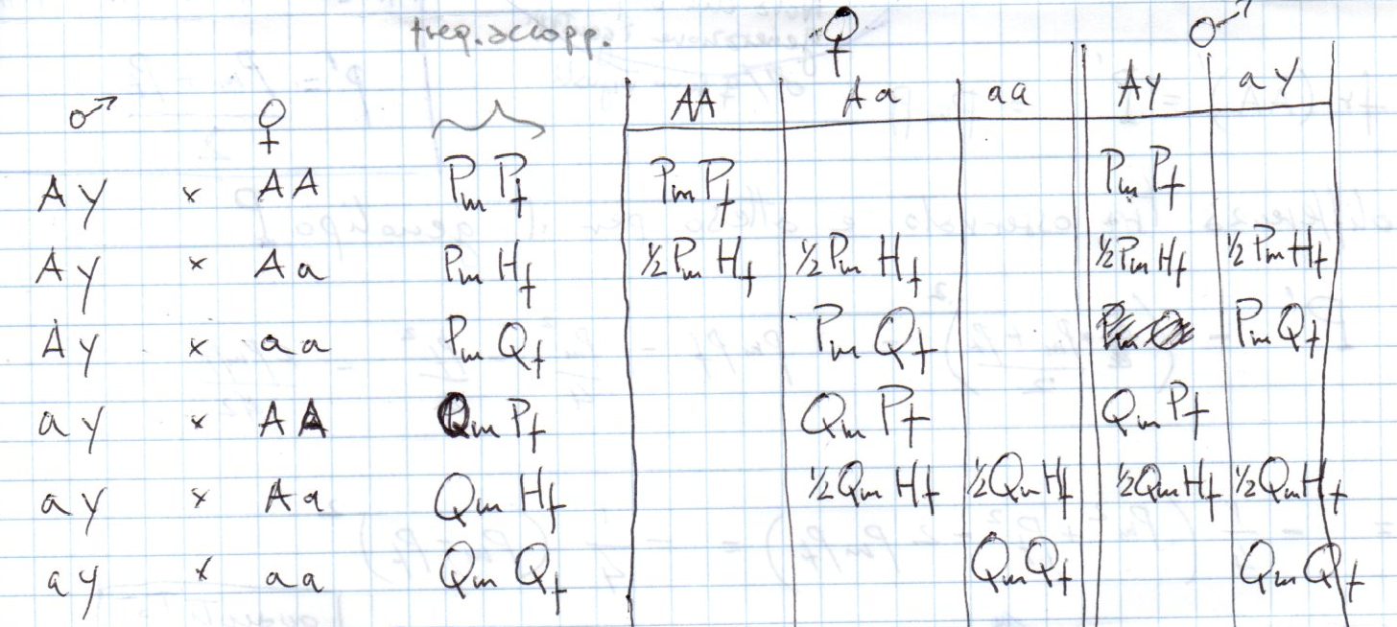
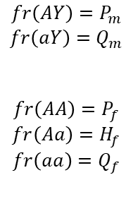
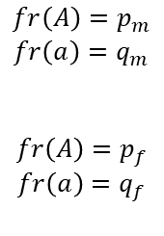
Sistema X-linked diploide – differenti frequenze nei maschi e nelle femmine
Freq. genotipi maschi
Freq. alleli maschi
$$fr\left(AY\right)=P_{m}$$
$$fr\left(aY\right)=Q_{m}$$
$$fr\left(AA\right)=P_{f}$$
$$fr\left(Aa\right)=H_{f}$$
$$fr\left(aa\right)=Q_{f}$$
$$fr\left(A\right)=p_{m}$$
$$fr\left(a\right)=q_{m}$$
$$fr\left(A\right)=p_{f}$$
$$fr\left(a\right)=q_{f}$$
Freq. genotipi femmine
Freq. alleli femmine

Slide 35
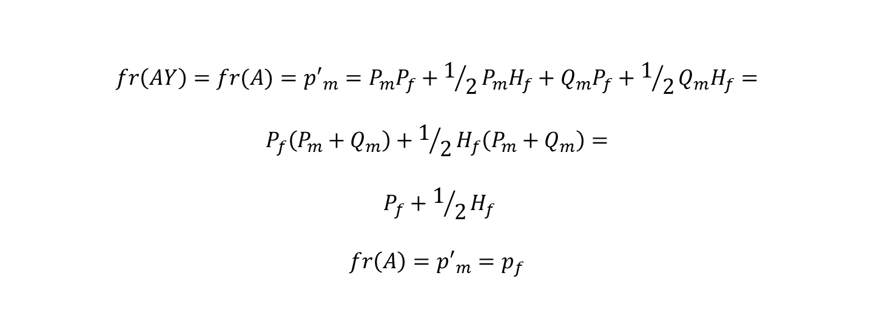
Sistema X-linked diploide – differenti frequenze nei maschi e nelle femmine
Freq. Allelica A nei maschi dopo una generazione di accoppiamenti casuali
$$fr\left(AY\right)=fr(A)={p′}_{m}=P_{m}P_{f}+1/2P_{m}H_{f}+Q_{m}P_{f}+1/2Q_{m}H_{f}=$$
$$P_{f}\left(P_{m}+Q_{m}\right)+1/2H_{f}\left(P_{m}+Q_{m}\right)=$$
$$P_{f}+1/2H_{f}$$
$$fr\left(A\right)={p′}_{m}=p_{f}$$

Slide 36
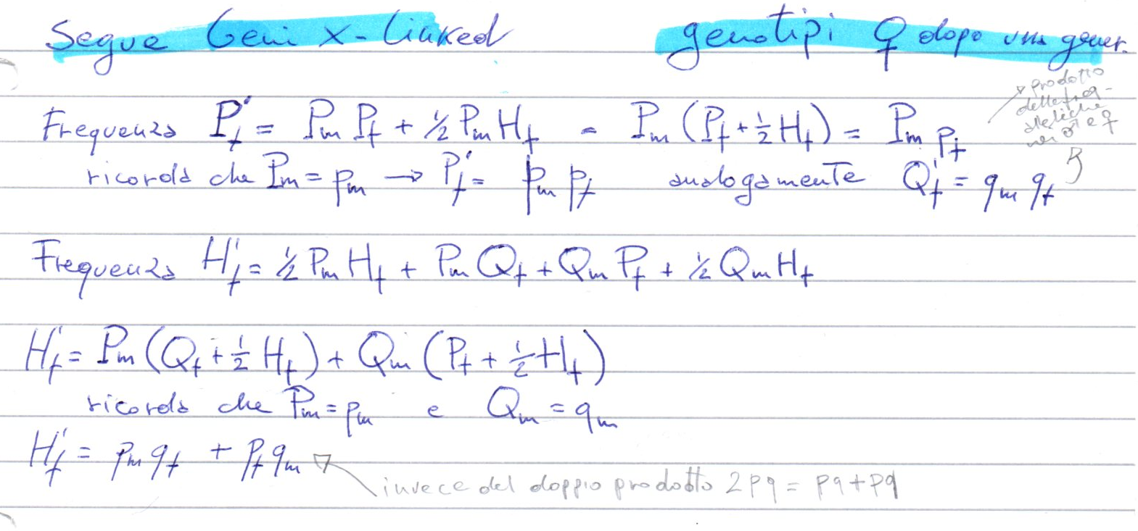
Sistema X-linked diploide – differenti frequenze nei maschi e nelle femmine
Freq. Genotipiche nelle femmine dopo una generazione di accoppiamenti casuali

Slide 37
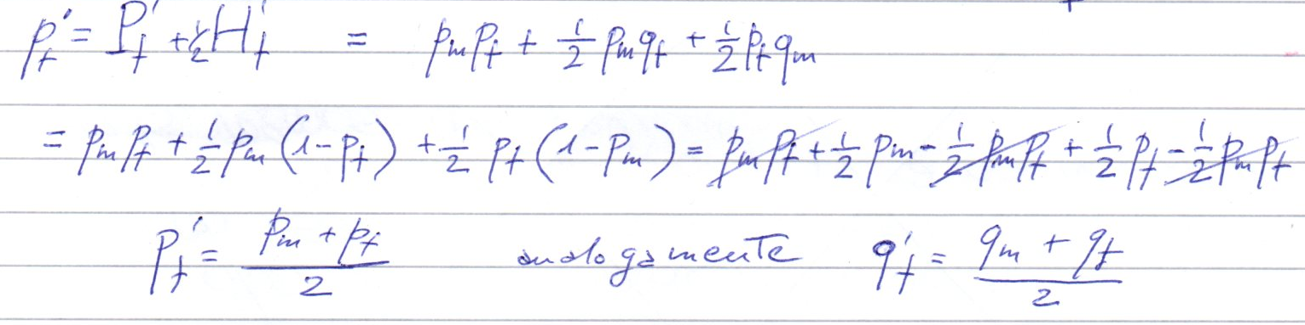
Sistema X-linked diploide – differenti frequenze nei maschi e nelle femmine
Freq. Alleliche nelle femmine dopo una generazione di accoppiamenti casuali

Slide 38
Principio di Hardy-Weinberg per loci X-linked
QUINDI ABBIAMO VISTO COME
Se le frequenze alleliche di un
locus X-linked sono differenti tra maschi e femmine
Dopo una generazione avremo
p’_{m} = p_{f}
e
p_{f}’ = (p_{m} + p_{f}) / 2

Slide 39
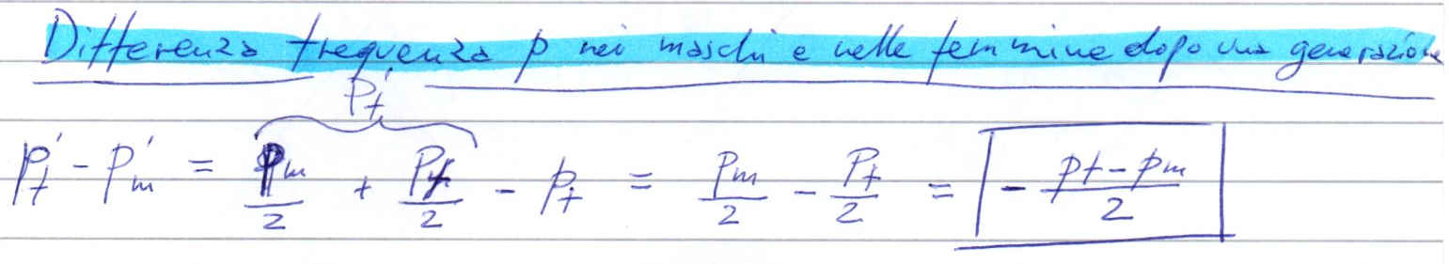
Sistema X-linked diploide – differenti frequenze nei maschi e nelle femmine
Differenza nelle frequenze alleliche di femmine e maschi dopo una generazione di accoppiamenti casuali
Quindi la differenza delle frequenze alleliche tra maschi e femmine in sistemi X-linked
non raggiunge l’equilibrio dopo una sola generazione ma si dimezza e cambia di segno.
Per raggiungere l’equilibrio sono necessarie più generazioni

Slide 40

Principio di Hardy-Weinberg per loci X-linked
Andamento delle frequenze alleliche in più generazioni
Per raggiungere l’equilibrio sono necessarie più generazioni
All’equilibrio avremo: ${\hat{p}}_{m}= {\hat{p}}_{f}=\hat{p}=2/3p_{f}+1/3p_{m}$

Slide 41
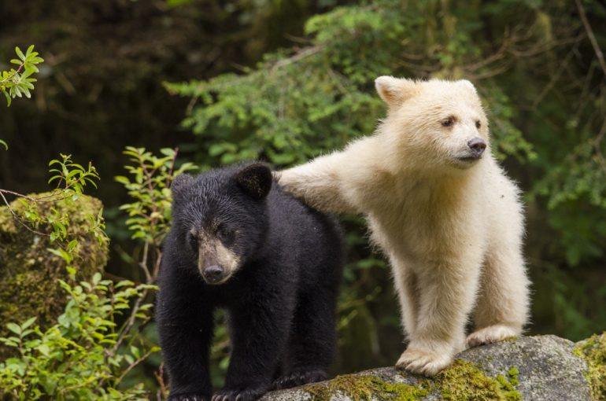
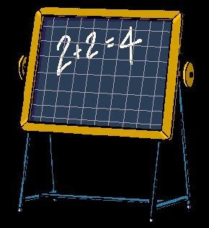
Il principio di Hardy-Weinberg nella pratica
L’applicazione del principio di Hardy-Weinberg permette di calcolare la frequenza di «portatori» nelle popolazioni (eterozigoti per alleli che determinano un determinato carattere o malattia) e fornire altre indicazioni di natura probabilistica in diverse applicazioni della genetica
Esempio (1):
Calcolare la frequenza dei portatori della mutazione recessiva non sinonima del gene MC1R (A893G) che determina il colore bianco del manto in alcuni orsi della sottospecie
Ursus americanus kermodei, considerando 20 esemplari bianchi su un totale di 220 esemplari
(riconsidereremo questo esempio più avanti, introducendo alcune variabili)
(esercizio svolto alla lavagna)

Slide 42
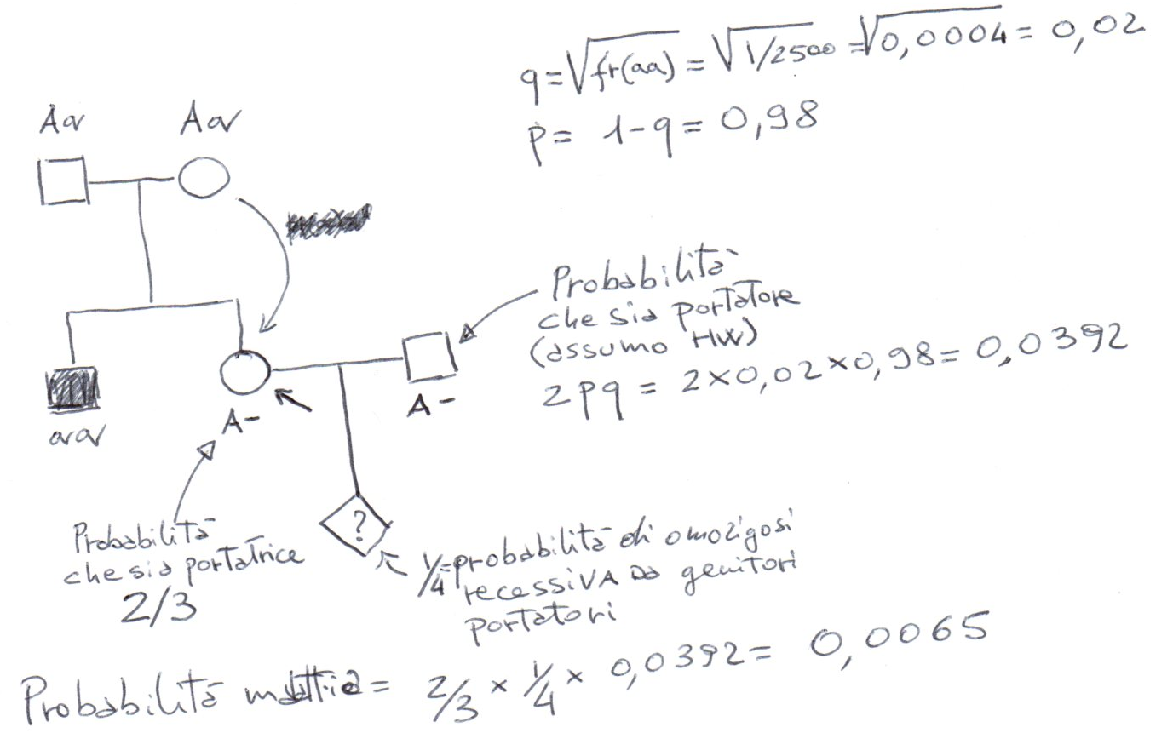
Il principio di Hardy-Weinberg nella consulenza genetica
La sorella (sana) di un individuo affetto da fibrosi cistica vuole conoscere la probabilità di avere un figlio affetto in un matrimonio non consanguineo. Popolazione Italiana.
La fibrosi cistica è una malattia autosomica recessiva che in Italia colpisce circa 1 / 2500 nati. Da questo solo dato (facendo alcune assunzioni) è possibile risolvere il problema posto.

Slide 43

Il principio di Hardy-Weinberg nella consulenza genetica
L’applicazione del principio di Hardy-Weinberg permette di calcolare la frequenza di «portatori» (eterozigoti per alleli che determinano un determinato carattere o malattia) e fornire delle indicazioni in consulenza genetica
Esempio (3):
L’emofilia A è una malattia X-linked recessiva che negli USA colpisce circa 1 / 5000 maschi. Quale è la frequenza di femmine portatrici?
$$q_{m}Y=q_{m}=\frac{1}{5000}$$
Assumendo equilibrio di Hardy Weinberg
$q_{m}=$ $q_{f}=\frac{1}{5000}$ $p_{f}=1−q_{f}=\frac{4999}{5000}$
Assumendo equilibrio di Hardy Weinberg
Frequenze portatrici =${2 p}_{f}q_{f}=\frac{2∗4999}{25000000}=0.0004$

Slide 44
La legge di Hardy-Weinberg
Altre applicazioni in genetica
Identificazione di errori di genotyping
Perdita ricorrente di eterozigosità nei tumori
Calcolo della probabilità di match in genetica forense
Indicazione di «stratificazione» della popolazione
(lezione su effetto Whalund)
5) Indicazione di accoppiamento non casuale nelle popolazioni
(lezione su inincrocio)

Slide 45
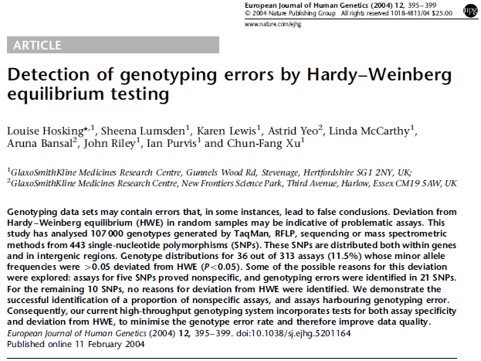
La legge di Hardy-Weinberg
Altre applicazioni in genetica: identificazione di errori di genotyping

Slide 46
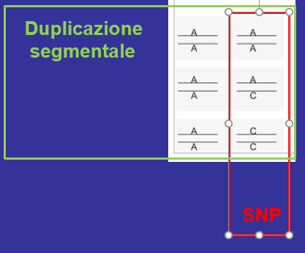
La legge di Hardy-Weinberg
Altre applicazioni in genetica umana: detection di errori di genotyping
Il caso degli SNPs in duplicazioni segmentali
Se uno SNP si trova all’interno di una duplicazione segmentale, ed il saggio per il genotyping utilizzato non permette di distinguere le due sequenze paraloghe, si può osservare un apparente eccesso di eterozogoti e difetto di una classe di omozigoti

Slide 47
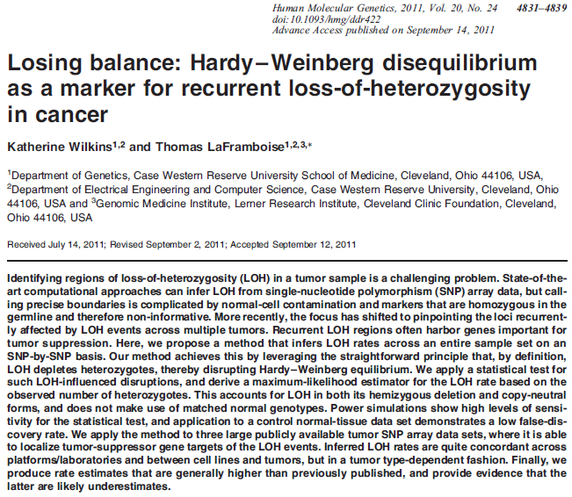
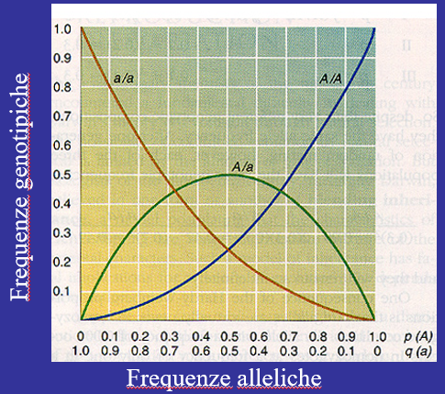
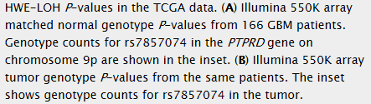
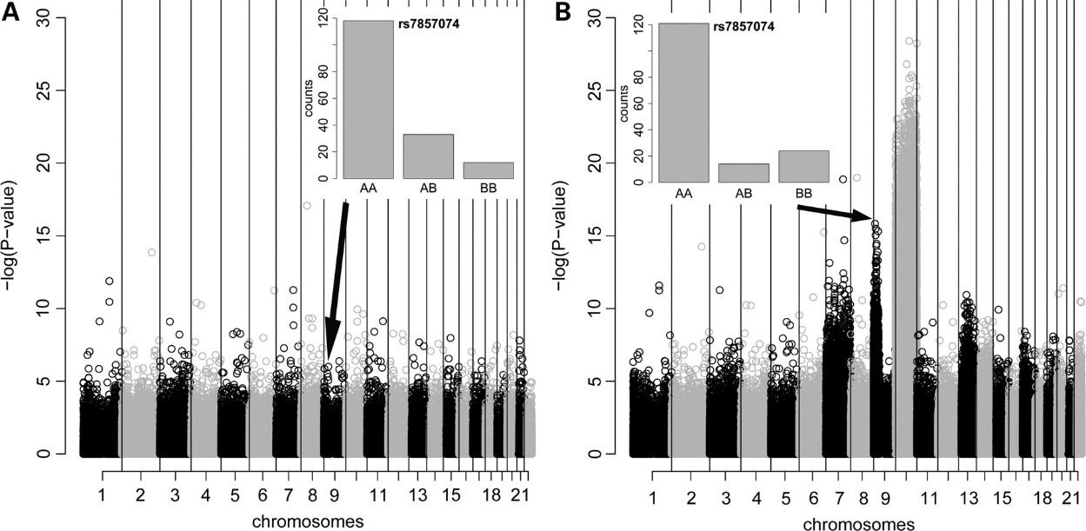
La legge di Hardy-Weinberg
Altre applicazioni in genetica: perdita ricorrente di eterozigosità nei tumori
A
Notes:
Il gene PTPRD è considerato un gene «tumor-soppressor» nel glioblastoma (figura) ed in altri tipi di tumori.

Slide 48
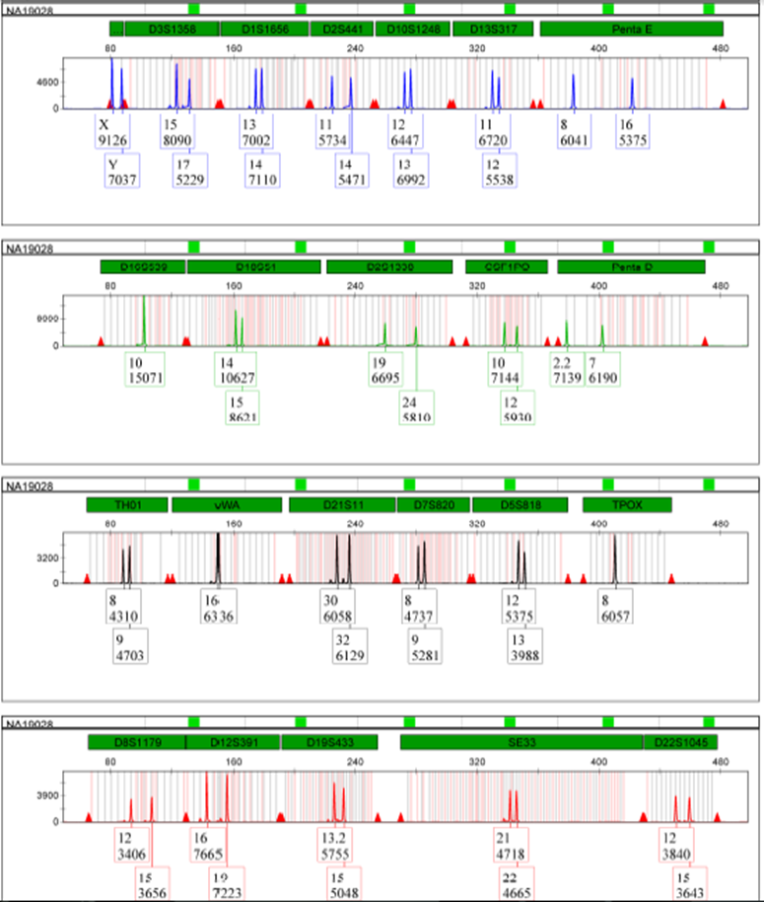
La legge di Hardy-Weinberg
Altre applicazioni in genetica umana:
genetica forense
Nel calcolo della probabilità di match casuale, in genetica forense, si fa riferimento a database di frequenze alleliche per ottenere informazioni sulle frequenze genotipiche di una determinata popolazione. Il calcolo si basa sull’assunto (generalmente rispettato) che le frequenze genotipiche nelle popolazioni siano in equilibrio di Hardy –Weinberg e quindi ricavabili dalle frequenze alleliche (che possono essere ottenute più facilmente di quelle genotipiche).
In genetica forense si usano principalmente markers multiallelici
Numero di alleli = n; numero di genotipi = [n × (n + 1)] / 2
Alleli = 8, genotipi = 32
Alleli = 10, genotipi = 55
Alleli = 12, genotipi = 78
Tipico profilo STR forense

